Slide 1
Кровотечения, виды кровотечений, первая помощь при кровотечениях
Кровотечения видно сразу: идет кровь из носа или когда идет кровь из раны, но бывает и так, когда кровотечение не видно сразу, такие кровотечения называют внутренними, например гематома, внутреннее кровоизлияние… В этих случаях нужна медицинская помощь.

Slide 2
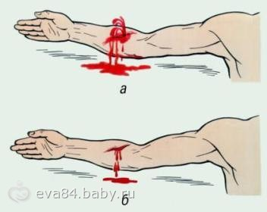
Кровотечения бывают: капиллярными, венозными(б) и
Артериальными (а)

Slide 3
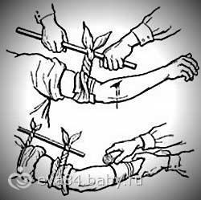
Капиллярное: такие раны возникают на поверхностях, выделяется небольшое количество крови, течет она медленно, цвет темно-красный т.к. в капиллярах содержаться венозная и артериальная кровь. Помощь при таком кровотечении : наложить марлевую повязку и придавить, но не сильно, что бы это место не посинело. Обеспечить холод и покой.
Венозное: кровь темно-красного цвета, течет равномерной струей с большой скоростью, возможны сгустки. Название, говорит само за себя, кровь идет из вены. При таком кровотечении нужно наложить давящую повязку и следить за тем, что бы кровотечении не увеличивалось, так бывает при слабом затягивании повязки. Если повреждены рука или нога, тогда нужно приподнять конечность на уровень сердца, конечно не снимая повязки. Сверху давящей повязки нужно приложить лед или что-нибудь холодное минут на 30-40.

Slide 4
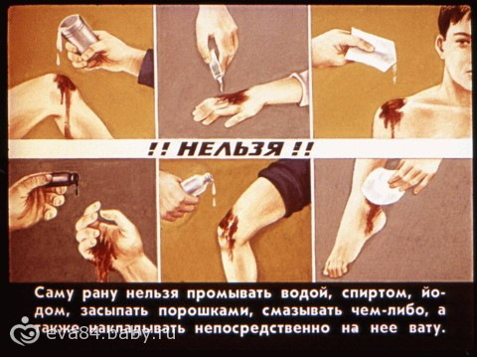
Артериальное: кровь ярко-красного цвета. Происходит и- за разрыва артерии, бывают вытекания, пульсирующие, в такт биения сердца. Нужно поднять место повреждения и сделать тугую повязку. Если кровотечение не останавливается, тогда нужно нанести тугую повязку эластичным бинтом, чуть выше раны, пока оно не остановиться. Если дорога до больницы больше часа, тогда нужно будет ослабить жгут, для восстановления кровообращения, а потом снова затянуть.

